Slide 1

TOÁN 1
Tuần 2
Bài 5: Các số 7, 8, 9

Slide 2



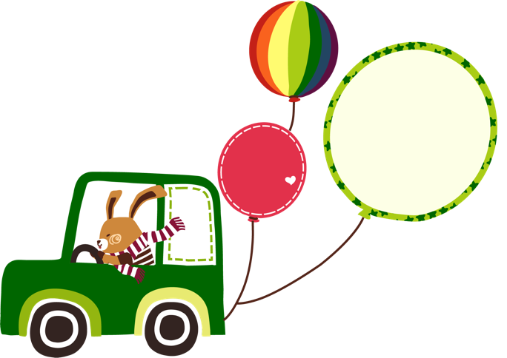

KHỞI ĐỘNG

Slide 3

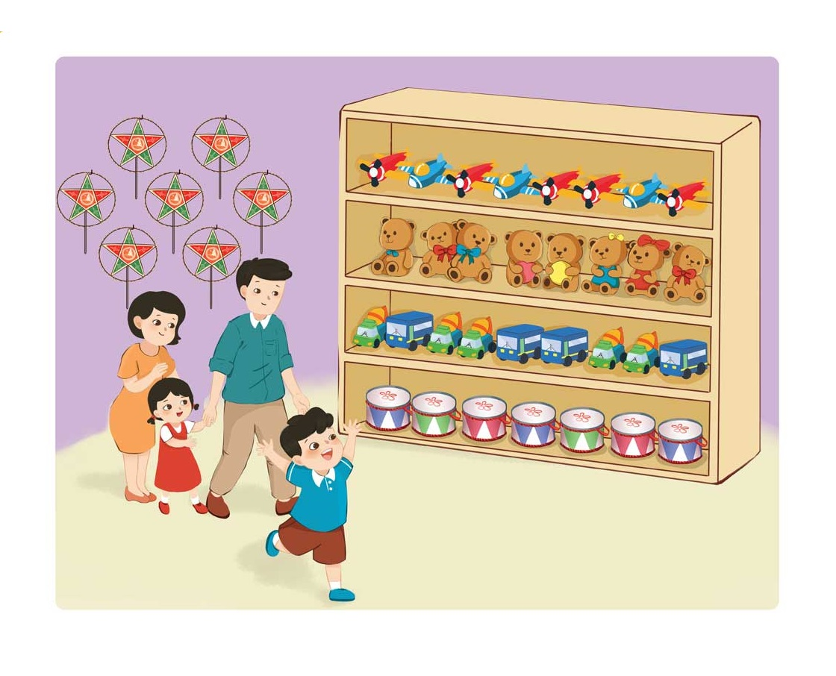

Slide 4
HÌNH THÀNH KIẾN THỨC

Slide 5
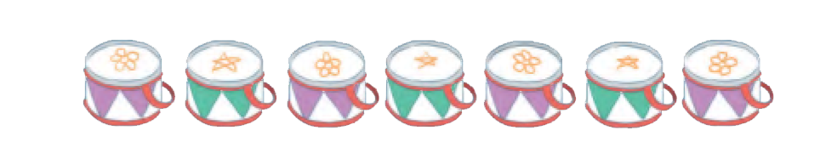
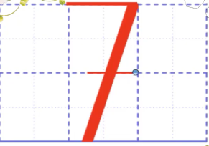
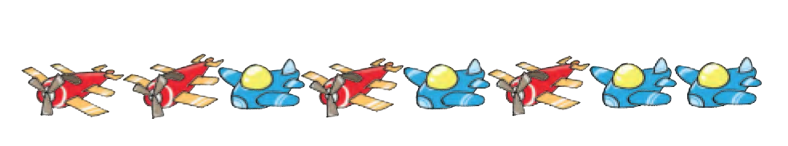
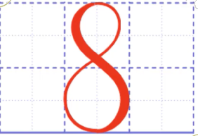
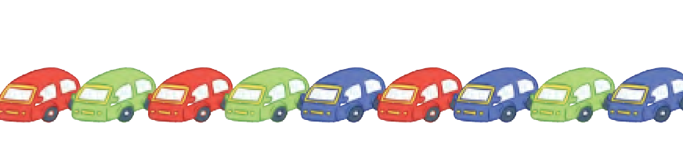
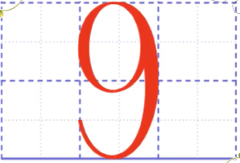
7
8
9

Slide 6
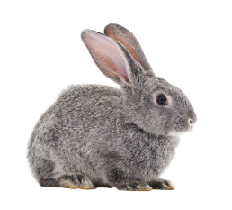
7
8
9

Slide 7
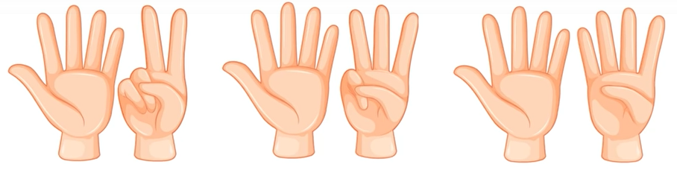
7
8
9

Slide 8
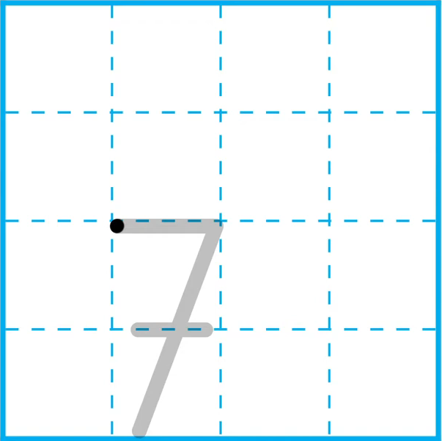

Slide 9
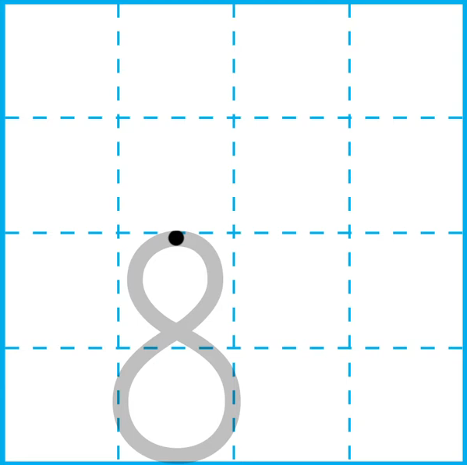

Slide 10
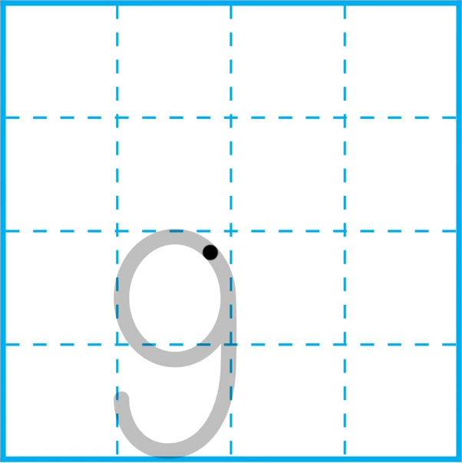

Slide 11
LUYỆN TẬP

Slide 12
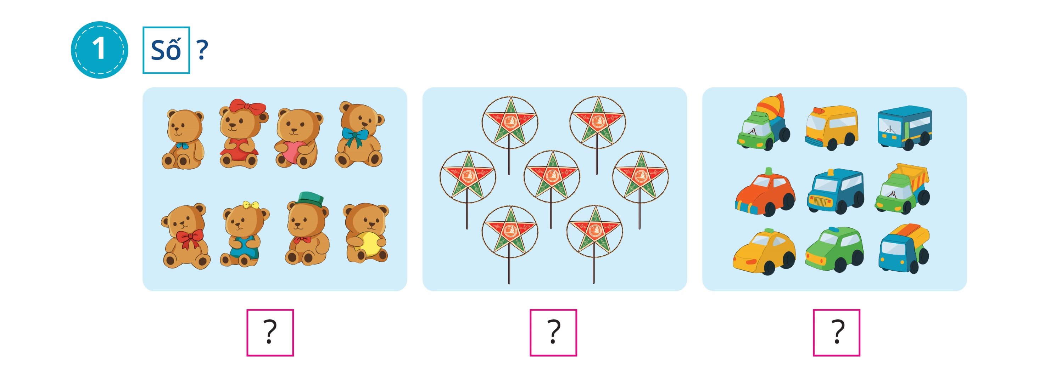
1
Số ?
?
7
8
?
?
9

Slide 13
2
Vẽ số hình phù hợp ( theo mẫu ) :
4
7
9
8

Slide 14
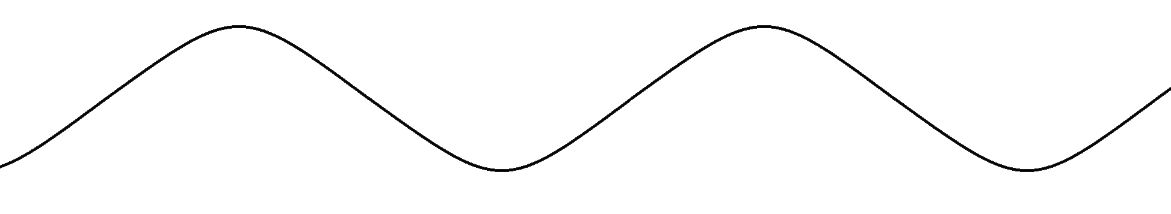
Số ?
3
?
3
6
?
2
7
9
4
?
5
8
1
?

Slide 15
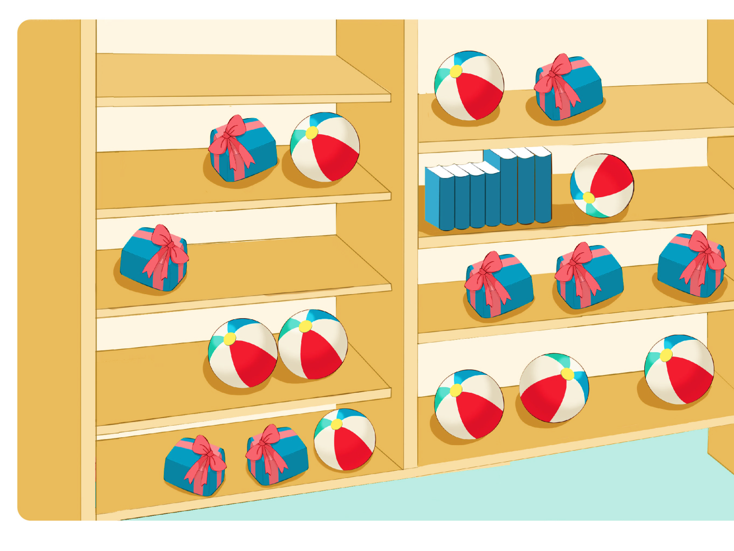
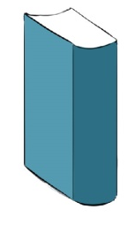
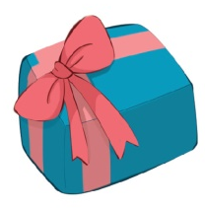

4
Số ?
7
?
?
8
9
?

Slide 16
VẬN DỤNG

Slide 17
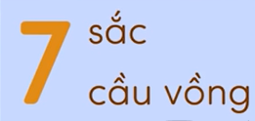


Slide 18
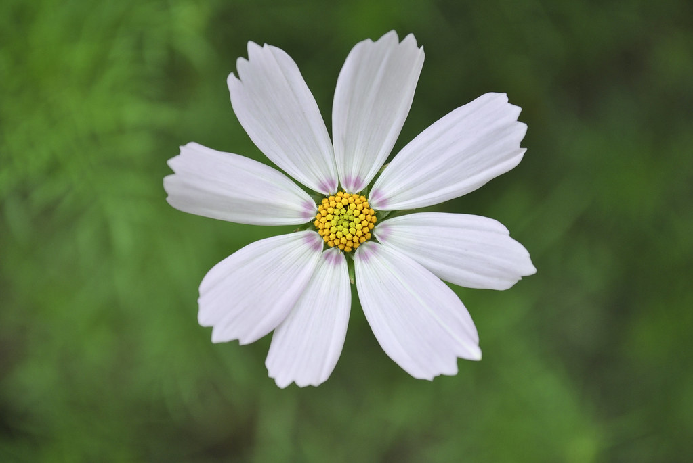
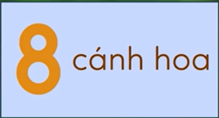

Slide 19
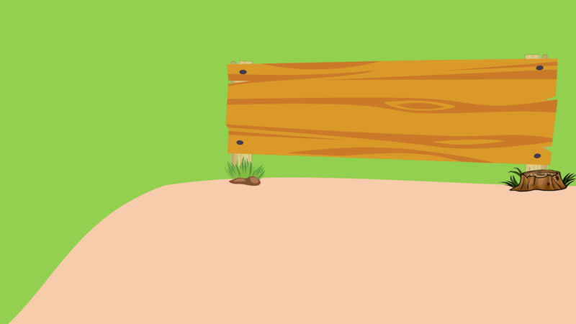






NHỔ CÀ RỐT

Slide 20
Cách chơi:
Học sinh chọn đáp án nào bạn hãy bấm vào củ cà rốt theo đáp án đó.
Chú thỏ sẽ tự đi đến nhổ cà rốt và sẽ biết được đáp án đúng, sai.
Cuối cùng bấm vào bác nông dân sẽ ra đáp án đúng.
Bấm vào màn hình qua slide chứa câu hỏi tiếp theo.

Slide 21
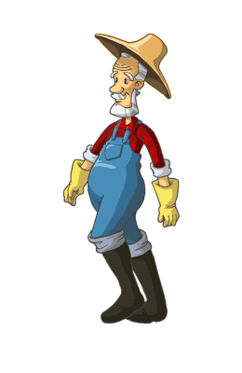

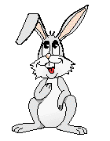

Con có dám thử không?
Được chứ. Nhưng để ta xem con ở trường có học hành đàng hoàng không thì ta mới cho
Bác ơi ! Cháu đói lắm bác cho cháu củ cà rốt được không ạ ?
Dạ. Con đồng ý
Giờ ta sẽ cho con tự nhổ cà rốt

Slide 22
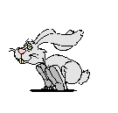



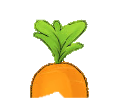
Đâu là số chín?
A. 9
B. 8
C. 7
D. 6
A B C D

Slide 23
Đâu là số tám?
A. 9
B. 8
C. 7
D. 6
A B C D

Slide 24

Đâu là số bảy?
A. 9
B. 8
C. 7
D. 6
A B C D

Slide 25

Số nào còn thiếu ở dấu ba chấm: 7 ; … ; 9
A. 9
B. 8
C. 7
D. 6
A B C D

Slide 26
Số nào đứng trước số tám?
A. 9
B. 7
C. 8
D. 6
A B C D

Slide 27





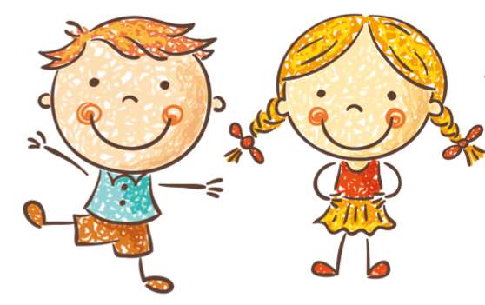

Tạm biệt và hẹn gặp lại!

